Slide 1
HỌC VIỆN KTQS
KHOA CÔNG NGHỆ THÔNG TIN
Bài 3.
Bảo mật cơ bản trên Window 7
Học phần: BẢO ĐẢM VÀ AN TOÀN THÔNG TIN

Slide 2
NỘI DUNG
Bài 1: Tìm hiểu User Account Control (UAC)
Bài 2: Thiết lập chính sách cho Password (Password Policy)
Bài 3: Phòng chống dò Password, hạn chế số lần nhập sai Password
Bài 4: Thiết lập chính sách hạn chế quyền thực thi ứng dụng cụ thể với người dùng
Bài 5: Cấu hình chính sách Audit và Event Log của Windows.

Slide 3
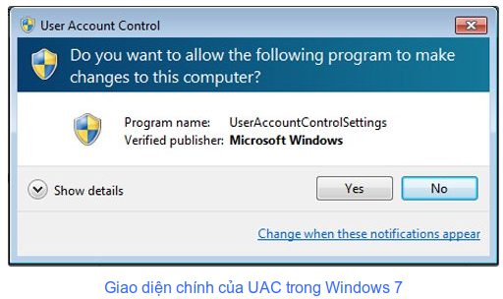
Bài 1: Tìm hiểu User Account Control (UAC)
Trong Windows 7 những chương trình có hành động can thiệp sâu vào hệ thống như thay đổi giao diện, yêu cầu sử dụng chung các thư viện *.DLL của hệ thống, cài thêm phần mềm mới... UAC sẽ hiển thị và yêu cầu sự xác nhận của người sử dụng:

Slide 4
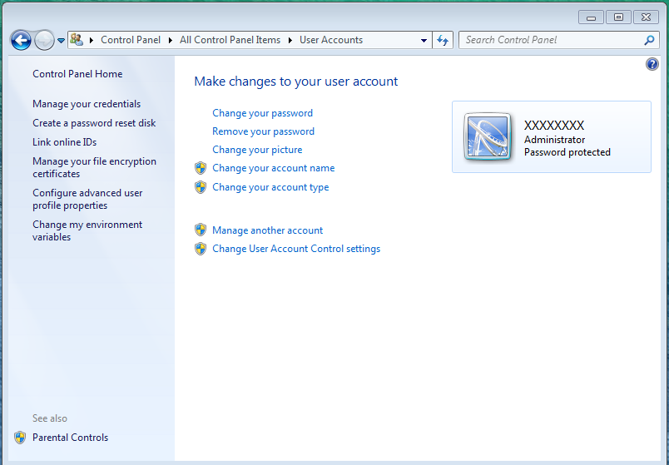
Bài 1: Tìm hiểu User Account Control (UAC)
Cách sử dụng: vào window ->control panel->User Acount → Change user account Control setting

Slide 5
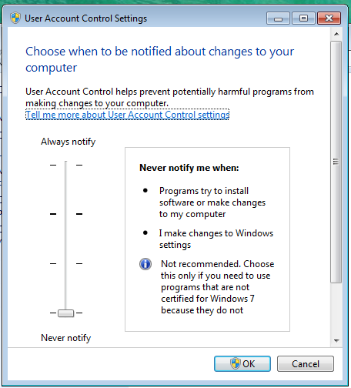
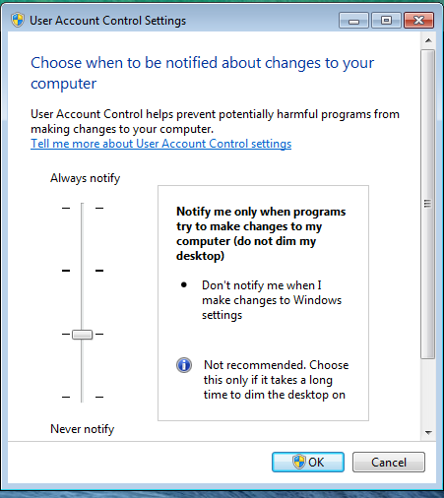
Bài 1: Tìm hiểu User Account Control (UAC)

Slide 6
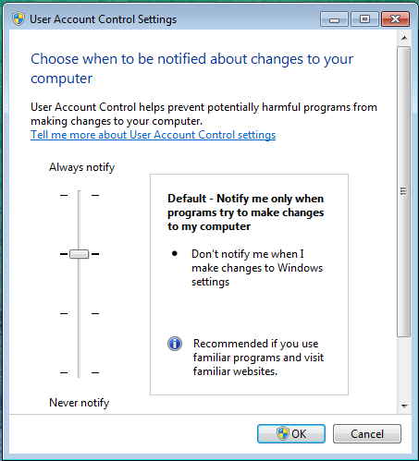
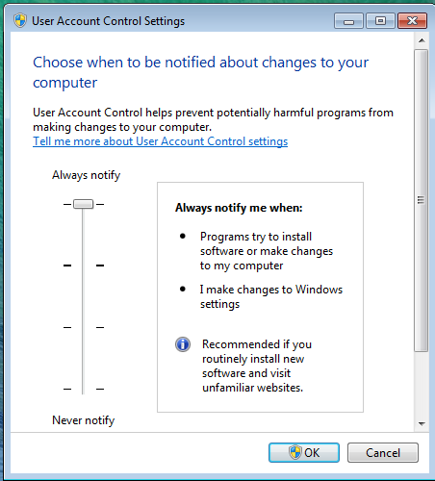
Bài 1: Tìm hiểu User Account Control (UAC)

Slide 7
Bài 2: Thiết lập chính sách cho Password
- Sử dụng mật khẩu yếu.
- Không thay đổi mật khẩu theo định kỳ.
- Dùng lại những mật khẩu cũ khi hệ thống yêu cầu đổi mật khẩu.

Slide 8
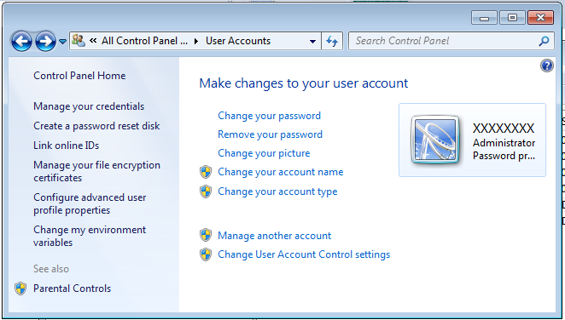
Bài 2: Thiết lập chính sách cho Password

Slide 9
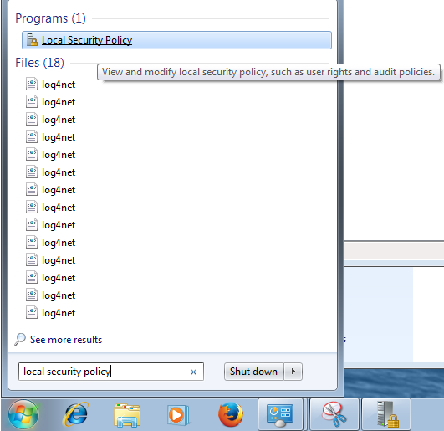
Bài 2: Thiết lập chính sách cho Password

Slide 10
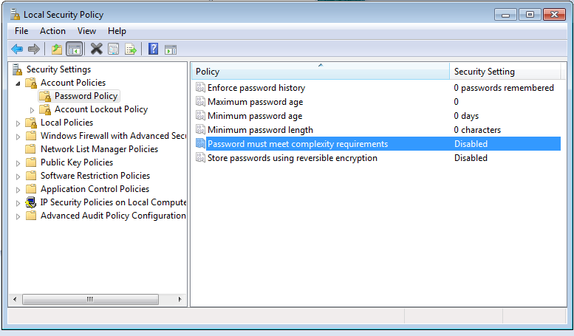
Bài 2: Thiết lập chính sách cho Password

Slide 11
Bài 2: Thiết lập chính sách cho Password
Cấu hình bằng lệnh
B1 - bật cmd
B2 - gõ lệnh
net accounts /minpwlen:length // chiều dài tối thiểu của mật khẩu
net accounts /maxpwage:days // số ngày tối đa phải thay đổi mật khẩu
net accounts minpwage:days // số ngày tối đa phải thay đổi mật khẩu
...

Slide 12
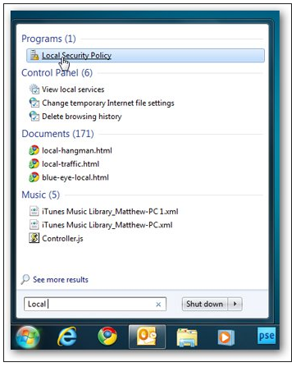
Bài 3: Phòng chống dò Password, hạn chế số lần nhập sai Password
- Là phương pháp để khóa tất cả các tài khoản sử dụng trong thời gian cài đặt trước khi mật khẩu được nhập N lần mà không chính xác

Slide 13
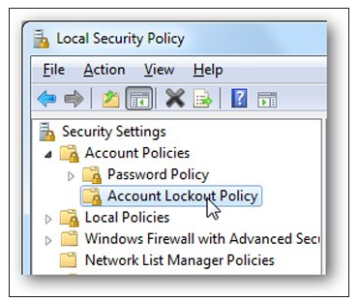
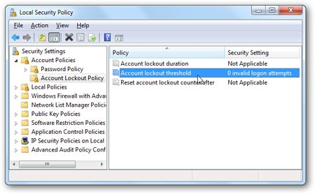
Bài 3: Phòng chống dò Password, hạn chế số lần nhập sai Password

Slide 14
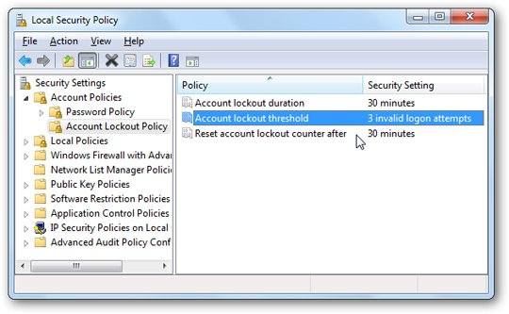
Bài 3: Phòng chống dò Password, hạn chế số lần nhập sai Password

Slide 15
Bài 3: Phòng chống dò Password, hạn chế số lần nhập sai Password
Cấu hình bằng lệnh
B1 - bật cmd
B2 - gõ lệnh
net accounts
net accounts /lockoutthreshold:3
net accounts /lockoutduration:30
net accounts /lockoutwindow:30
net accounts

Slide 16
Bài 3: Phòng chống dò Password, hạn chế số lần nhập sai Password
- Là phương pháp để khóa tất cả các tài khoản sử dụng trong thời gian cài đặt trước khi mật khẩu được nhập N lần mà không chính xác

Slide 17
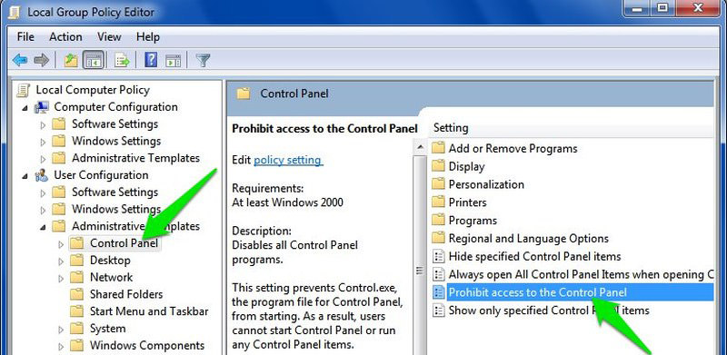
Bài 4: Thiết lập chính sách hạn chế quyền thực thi ứng dụng cụ thể với người dùng
1. Cấm truy cập vào Control Panel

Slide 18
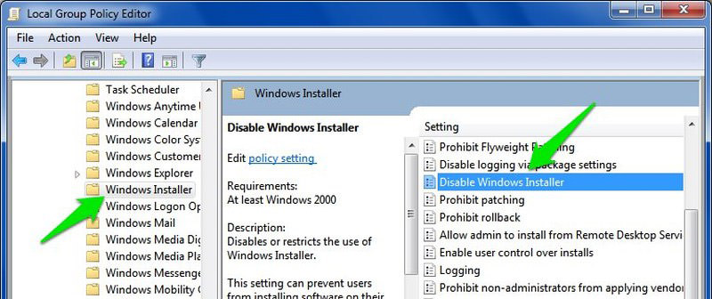
Bài 4: Thiết lập chính sách hạn chế quyền thực thi ứng dụng cụ thể với người dùng
2. Cấm cài đặt phần mềm : vào đường dẫn sau Computer Configuration > Administrative Templates > Windows Components > Windows Installer

Slide 19
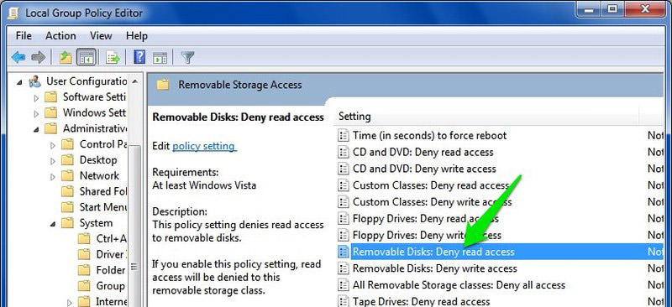
Bài 4: Thiết lập chính sách hạn chế quyền thực thi ứng dụng cụ thể với người dùng
3. Ngăn thiết bị di động kết nối với máy tính - vào theo hướng dẫn Configuration > Administrative Templates > System > Removable Storage Access rồi nhấn đúp vào tùy chọn Removable Disk: Deny read access

Slide 20
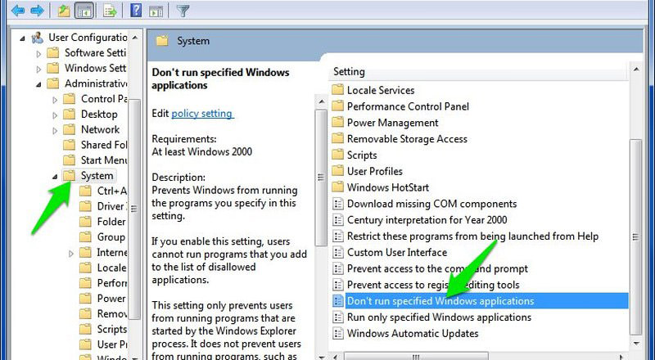
Bài 4: Thiết lập chính sách hạn chế quyền thực thi ứng dụng cụ thể với người dùng
4. Ngăn chặn một số phần mềm cụ thể - User Configuration > Administrative Templates > System. Sau đó, hãy nhấn đúp vào thiết lập Don’t run specified Windows applications

Slide 21
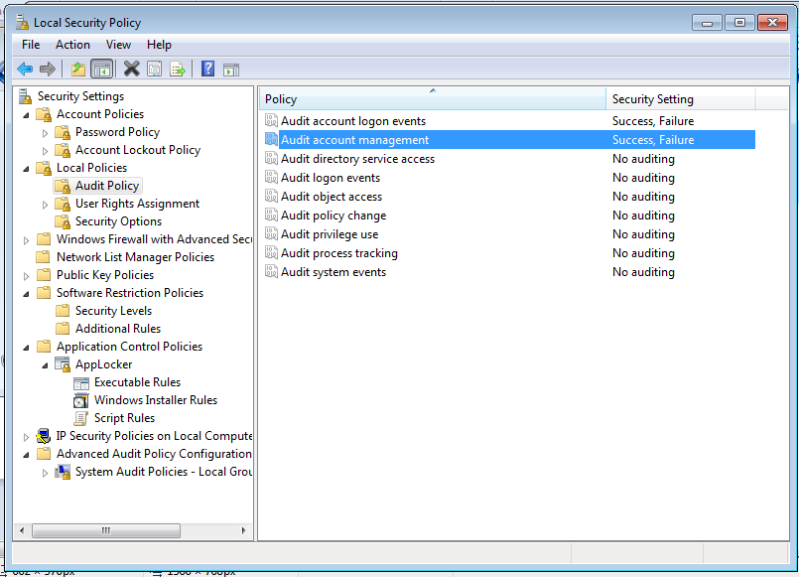
Bài 5: Cấu hình chính sách Audit và Event Log của Windows.
Default Domain Controllers Policy-> Edit →Computer Configuration-> Policies ->Windows Settings ->Security Settings -> Local Policies → Audit Policy.

Slide 22
Bài 5: Cấu hình chính sách Audit và Event Log của Windows.
Audit account logon event
Audit account management
Audit Directory Service Access
Audit Logon event
Audit object access
Audit Policy change
Aduit privilege use
Audit process tracking
Audit system events

Slide 23
Bài 5: Cấu hình chính sách Audit và Event Log của Windows.
Có 3 đối tượng mà Audit Policy đi giám sát:
User : Policy (1) ,(2), (4), (5), (7)
Hệ thống: Policy: (3), (6), (9)
Ứng dụng có trên hệ thống: Policy (8)

Slide 24
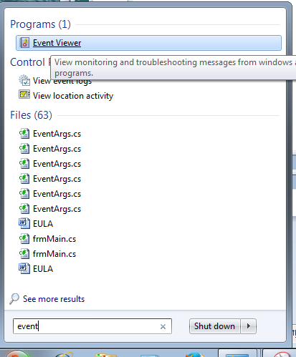
Bài 5: Cấu hình chính sách Audit và Event Log của Windows.
Cách xem Event Log

Slide 25
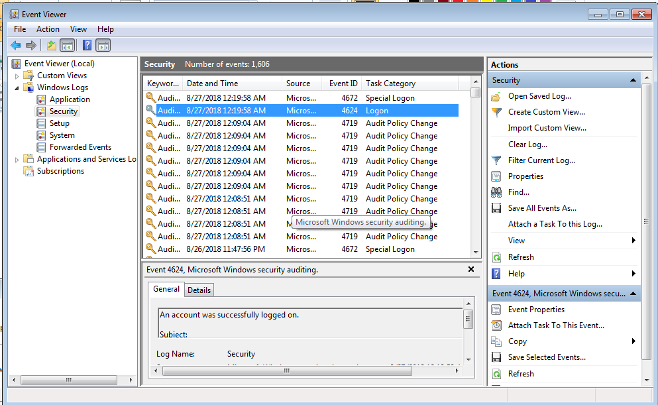
Bài 5: Cấu hình chính sách Audit và Event Log của Windows.

Slide 26
HỎI VÀ ĐÁP

